Slide 1
1
5
Leçon 13
Statistiques et probabilité
Tâche 8
Construire et lire un diagramme circulaire

Slide 4




Slide 5
Leçon 13 : Statistiques et probabilité
Tâche 5
Calculer et interpréter la moyenne arithmétique d’une série statistique quantitative
Tâche 6
Déterminer et interpréter la médiane d’une série statistique quantitative
Tâche 7
Construire et lire un diagramme en bâtonnets
Tâche 8
Construire et lire un diagramme circulaire
Tâche 9
Identifier les issues d’une expérience aléatoire

Slide 6
Construire et lire un diagramme circulaire
diagramme circulaire .
Construire.
Lire.
Interpréter.
L’élève doit être capable de :
Construire un diagramme circulaire
Lire un diagramme circulaire
Pendant le feedback, attirer l’attention des élèves sur les erreurs fréquentes :
Il faut distinguer un diagramme circulaire d’un graphique.

Slide 7
Le feedback ne doit pas être un jugement sur l’élève ni sur ses capacités
Le feedback est une opportunité d’apprentissage pour les élèves en exploitant des erreurs ou de bonnes réponses
Le feedback permet aux élèves d’être conscients des critères de réussite d’une tâche
Le feedback encourage les élèves à identifier les erreurs à ne pas reproduire, ou alors les bonnes pratiques à renforcer
Demander aux élèves de justifier leurs réponses et de verbaliser leur raisonnement
Donner des feedbacks aux élèves de manière instantanée à chaque fois que l’occasion se présente (ne pas laisser passer des erreurs)
Donner un feedback spécifique, détaillé et objectif aux élèves:
  « Voici pourquoi c’est une bonne réponse »; « Voici ce que tu as bien fait … »
  « Voici pourquoi c’est une réponse incomplète. Voici l’erreur »
Ne pas donner de feedback ou donner du feedback de manière occasionnelle seulement
Donner un feedback générique sans préciser pourquoi: « Bien »; « C’est faux » ; « Excellent »
Porter un jugement de valeur sur l’élève: « Tu es intelligent »; « Tu es paresseux »; …
S’adresser uniquement à l’élève concerné
« Banque des pratiques pédagogiques efficaces »

Slide 9
10 min

Slide 10

Bonjour! Prêts pour démarrer notre séance? Allons-y!

Slide 11
2 min

Slide 12




Qui peut me rappeler la signification de ces icônes?
Demander à 3 élèves au hasard

Slide 13

Très bien.
L’enseignant incite les élèves à prendre conscient de ces comportement en classe et en dehors de la classe
Je travaille en binômes
Les élèves travaillent en autonomie

Slide 14

Voici une situation en classe. Que remarquez-vous ? Ce comportement est-il approprié ? Pourquoi ? Que faudrait-il améliorer ou changer ?
Demander à 3 élèves au hasard en justifiant leurs réponses

Slide 15
  C’est un mauvais comportement. L’élève n’est pas attentif.
L’élève bavarde ou chuchote pendant que son camarade donne une réponse.

Slide 16

  Voici le bon comportement:
Faire attention lorsqu'un autre élève parle n'est pas une simple règle de politesse. C'est une stratégie d'apprentissage active, un acte de respect qui construit la confiance du groupe, et une compétence sociale fondamentale pour le futur.

Slide 18

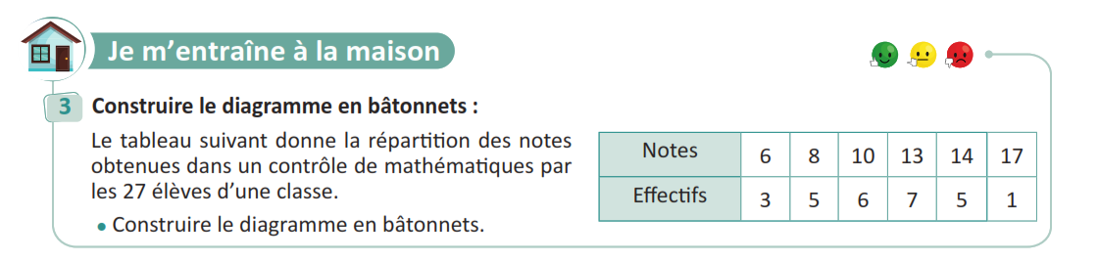
Nous allons commencé par corriger l’exercice maison

Slide 20
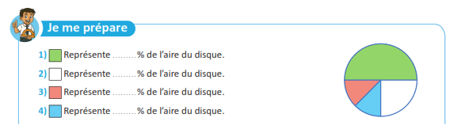
Répondez aux questions ci-dessous:
L'enseignant explique ce qui est demandé.

Slide 21
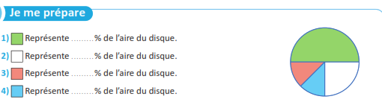
Voici les bonnes réponses:
50
25
12,5
12,5

Slide 22
2 min

Slide 23


A la fin de cette séance, vous serez capables de:
L’enseignant explique :
Construire et lire un diagramme circulaire

Slide 24
Pour atteindre cet objectif, nous allons suivre deux étapes
L’enseignant explique chaque tâche en pointant les étapes à l’écran.
1. Construire un diagramme circulaire
2. Lire un diagramme circulaire

Slide 26
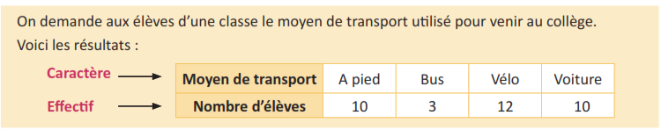
Je vais examiner cette situation de plus près. Je vais construire le diagramme circulaire de cette série.
L’enseignant explique la situation

Slide 27
Je calcule l’effectif total de la série.

Slide 28

Je calcule le coefficient de proportionnalité.
L’enseignant explique que c’est l’angle qui correspond un effectif égal à 1,

Slide 29
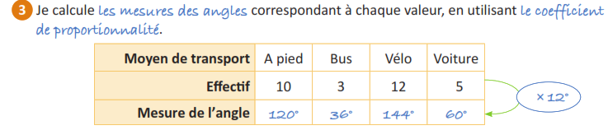
Je calcule les mesures des angles correspondant à chaque valeur, en utilisant le coefficient de proportionnalité.
L’enseignant explique les étapes.

Slide 30
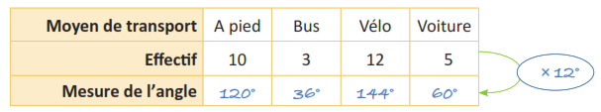
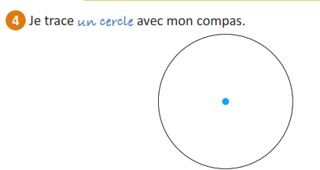
Je trace un cercle avec mon compas.
L’enseignant explique que le cercle et quelconque

Slide 31
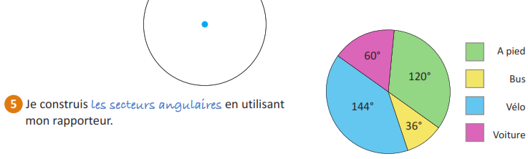
Je construis les secteurs angulaires en utilisant mon rapporteur.
L’enseignant explique comment tracer les angles correspond à chaque valeur du caractère.

Slide 33
Répondre par vrai ou faux aux questions suivantes.
L’enseignant laisse un moment de réflexion, puis demande aux élèves de lever leurs ardoises
Le diagramme circulaire d’une série statistiques est une droite passant par l’origine du repère.
Vrai
Faux

Slide 34
Faux!. C’est un diagramme circulaire?
Le diagramme circulaire d’une série statistiques est une droite passant par l’origine du repère.
Faux

Slide 35
Répondre par vrai ou faux aux questions suivantes:
L’enseignant laisse un moment de réflexion, puis demande aux élèves de lever leurs ardoises
Pour construire un diagramme circulaire, on commence par remplir le tableau des effectifs.
Vrai
Faux

Slide 36
Vrai.
Pour construire un diagramme circulaire, on commence par remplir le tableau des effectifs.
Vrai

Slide 37
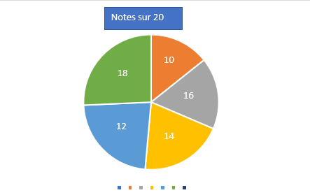
Complétez par ce qui convient.
L’enseignant laisse un moment de réflexion, puis demande aux élèves de lever leurs ardoises
Le diagramme suivant représente les notes obtenues par quelques élèves d’une classe:
Le secteur le plus grand représente l’effectif des élèves ayant obtenus ……………..

Slide 38
Voici la bonne réponse?
L’enseignant laisse un moment de réflexion et explique la situation
Le diagramme suivant représente les notes obtenues par quelques élèves d’une classe:
Le secteur le plus grand représente l’effectif des élèves ayant obtenus ……………..
La plus grande note

Slide 39
Complétez:
L’enseignant laisse un moment de réflexion, puis demande aux élèves de lever leurs ardoises
Le diagramme suivant représente les notes obtenues par quelques élèves d’une classe:
Le secteur en marron, représente l’effectif des élèves ayant obtenus……………………………. .

Slide 40
Voici la bonne réponse
L’enseignant rappelle la lecture d’un diagramme en batônnets
Le secteur en marron, représente l’effectif des élèves ayant obtenus……………………………. .
la plus basse note

Slide 41
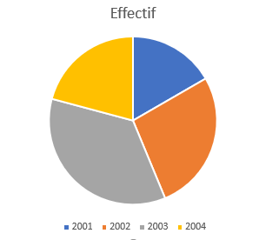
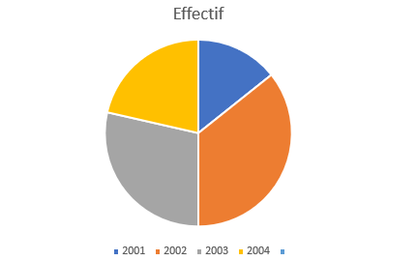
Relier chaque tableau avec le diagramme qui lui correspond
L’enseignant laisse un moment de réflexion, puis demande aux élèves de lever leurs ardoises
Valeur du caractère | 2001 | 2002 | 2003 | 2004
Effectif | 2 | 5 | 4 | 3
Valeur du caractère | 2001 | 2002 | 2003 | 2004
Effectif | 8 | 13 | 17 | 10

Slide 42
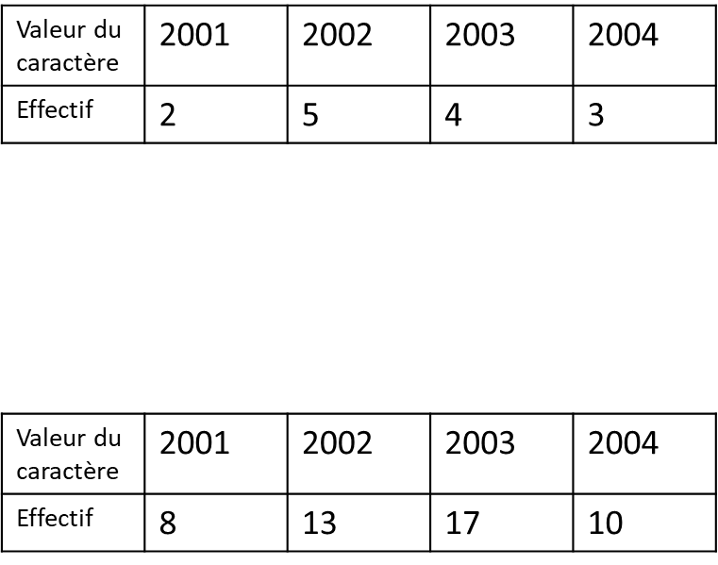
Voici les bonnes correspondances
L’enseignant explique au tableau chaque correspondance

Slide 43
Choisir la bonne réponse.
L’enseignant laisse un moment de réflexion, puis demande aux élèves de lever leurs ardoises.
L’effectif minimal est enregistré dans l’année:
2001
2002
2003
2004

Slide 44
La bonne réponse est:
L’enseignant explique que l’effectif minimal correspond au plus petit secteur.
L’effectif minimal est enregistré dans l’année:
2001

Slide 46


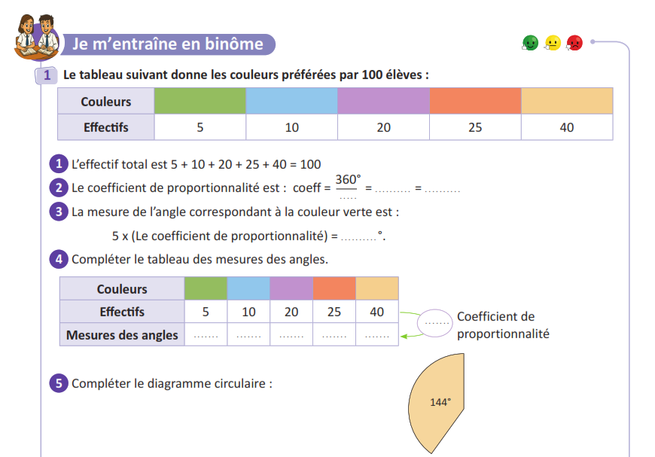
Travaillez individuellement puis discutez en binômes vos réponses.
L'enseignant accorde 2 min au travail individuel puis une minute de discussion. Il circule pour contrôler et donner des indications en cas de besoin.
Page:125

Slide 47
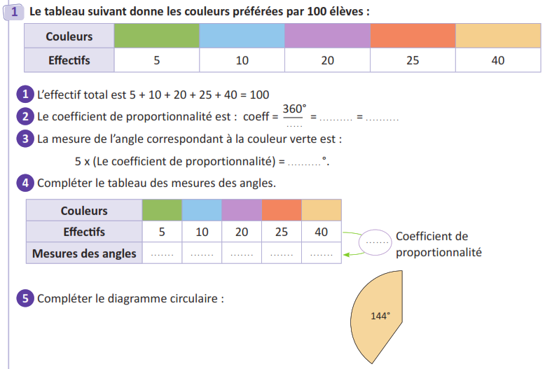
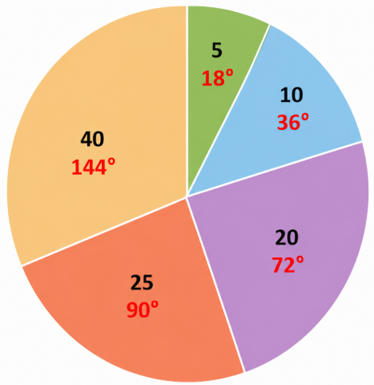


Prenez la correction sur vos livrets.
L’enseignant circule entre les rangs et contrôle les livrets.
100
3,6°
$5×$3,6°=18°
$$×3,6°$$
18°
36°
72°
90°
144°

Slide 48
7 min

Slide 49
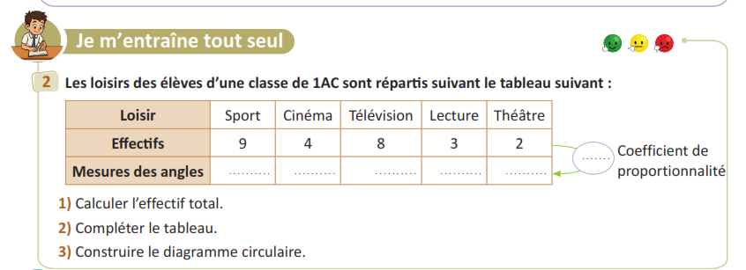
Prenez votre livret et votre crayon, puis répondez individuellement aux exercices. Vous avez 10 min
L’enseignant vérifie les productions des élèves, donne une aide individuelle en cas de difficulté et oriente les élèves ayant terminé vers le défi.
Page:125

Slide 50

Le temps est terminé. Voyons ensemble la solution des exercices.
L’enseignant accorde 5 min pour donner l’occasion aux élèves de présenter leurs productions et corrige au tableau.
Temps Écoulé

Slide 52

Qui peut me dire ce que nous avons appris aujourd’hui?
L’enseignant encourage les à exprimer ce qu’ils ont appris avec leurs propres mots

Slide 53
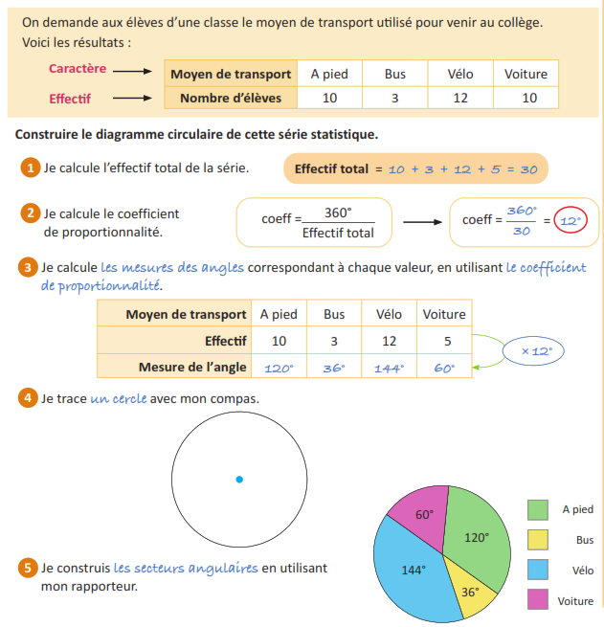
Dans cette séance nous avons appris comment tracer un diagramme circulaire.
L’enseignant donne un rappel de la séance.

Slide 54
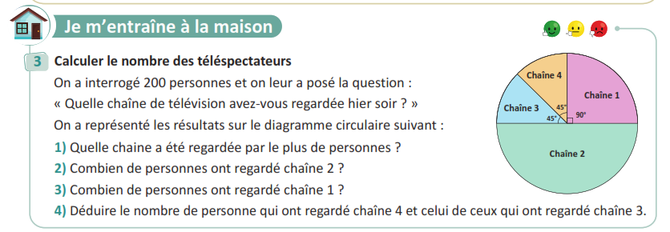
Voici l’exercice à faire à la maison pour la séance prochaine.
L’enseignant incite les élèves à faire l’exercice à la maison, puis clôt la séance..
Page:125

Slide 55

C’est la fin de notre séance. N’oubliez pas de réviser votre leçon
L’enseignant incite les élèves à faire l’exercice à la maison, puis clôt la séance..

